Slide 1
<Web Portfolio>
2019.11 ~ 2020.04
정 다슬

Slide 2
INDEX
01
02
Corporate Website
Mobile Website
기업형 웹사이트 기획 - 제작
모바일 웹의 해상도 맞춤 서비스
03
04
Responsive Website
WordPress
반응형 웹사이트의 해상도 별 레이아웃 변화
워드프레스를 활용한 웹사이트 제작

Slide 3

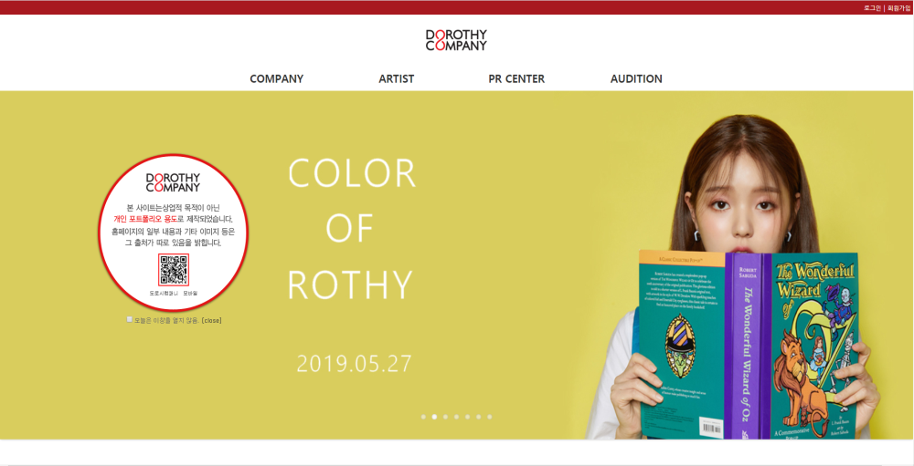
1.PC Website
Title. 도로시 컴퍼니
* Skill
HTML5, CSS3,JavaScript & jQuery, Ajax(Json), php(in clude)
Duration :
20.02.26 ~ 03.18 (2 weeks)
* URL http://jds6408.cafe24.com/dorothy

Slide 4
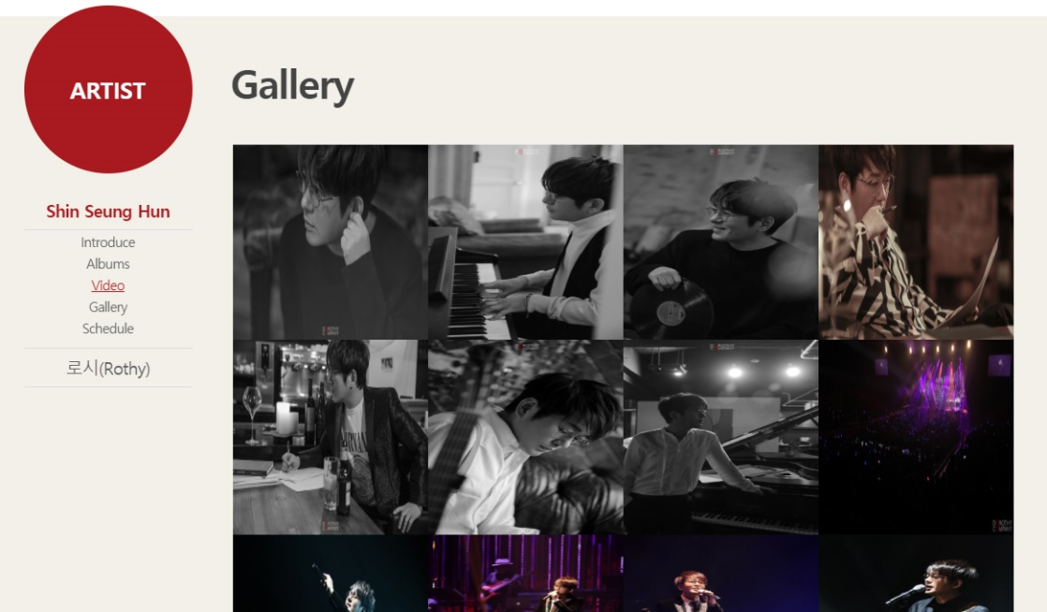
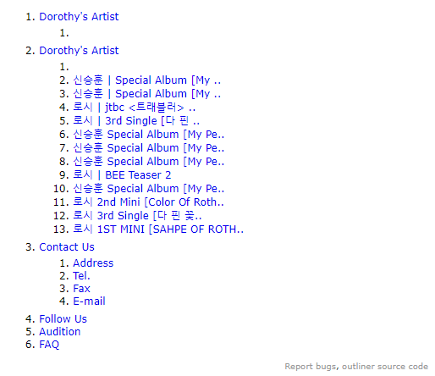
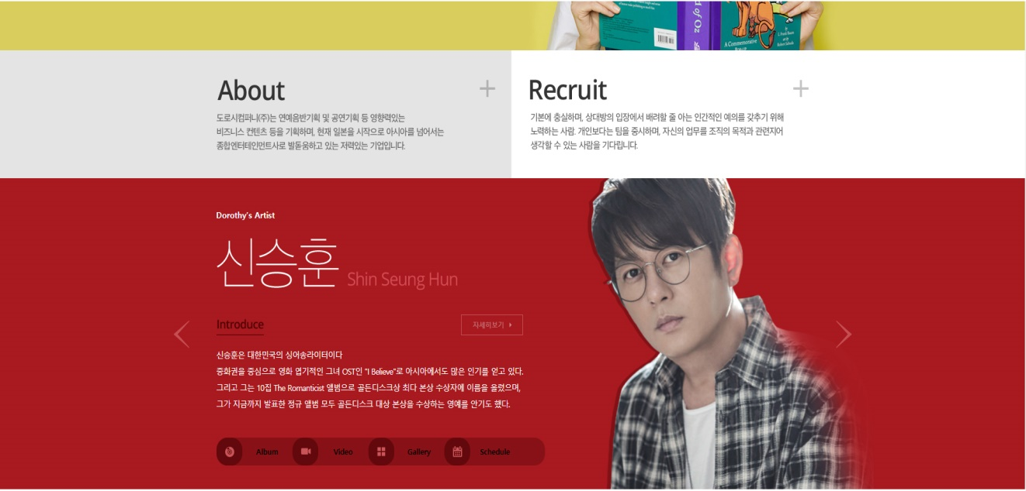
1.PC Website
기획 의도
1. 텍스트로 충분히 작성 가능한 정보들을 img처리
2. 갤러리 사진들을 전부 한 사이즈로 처리해놔서 사진들이 늘어나 있음
3. 헤딩태그를 사용하였지만, 계층의 불명확한 구조와 불필요한 헤딩태그

Slide 5
1.PC Website
기획 의도
논리적 구조의 마크업을 통해 접근성을 개선
이미지에 알맞은 사이즈를 통하여, 사진 늘어남 개선
표준과,접근성을 지키며 정보 텍스트화

Slide 6
1.PC Website
기본 설정
Site Map
</ Index>
COMAPNY
회사소개
채용안내
찾아오시는 길
ARTIST
신승훈
로시
</ Index>
PR CENTER
Media
New Release
AUDITION
Information
Faq

Slide 7
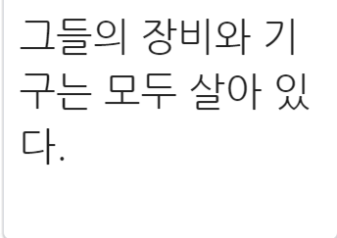
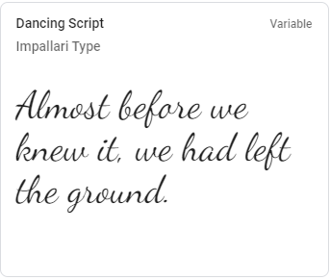
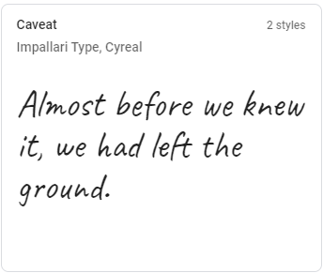
1.PC Website
기본 설정
Font-Family :
‘Nanum Gothic’ >
Font-Color :
‘#333‘ , ‘#a8191f’ , ‘#fff’
‘Dancing+Script’ >
Color :
(Main)
‘#a8191f‘ , ‘#fff’ , ‘#f2f4f8’
‘Caveat&display’>

Slide 8
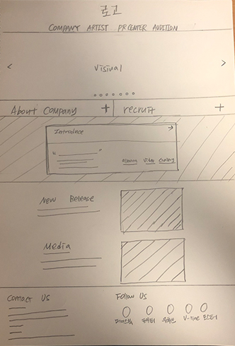
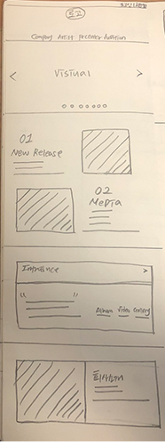
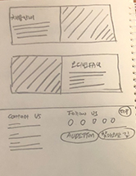
1.PC Website
페이퍼 스케치
첫번째 페이퍼 스케치
두번째 페이퍼 스케치

Slide 9
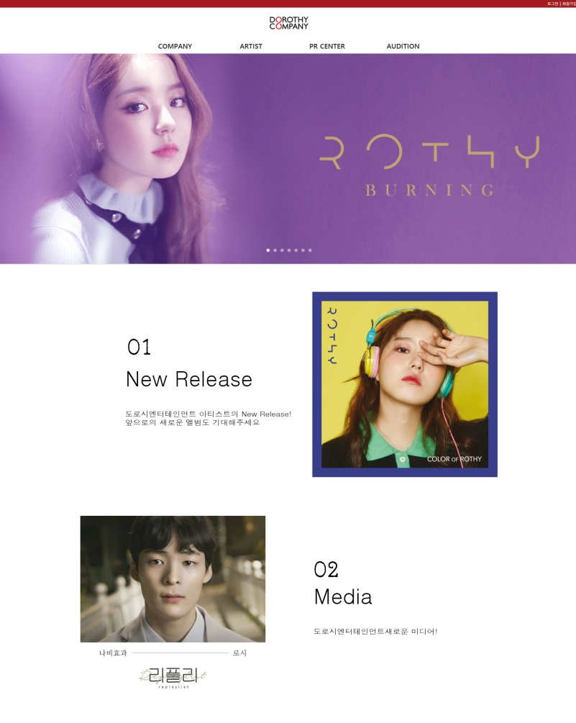
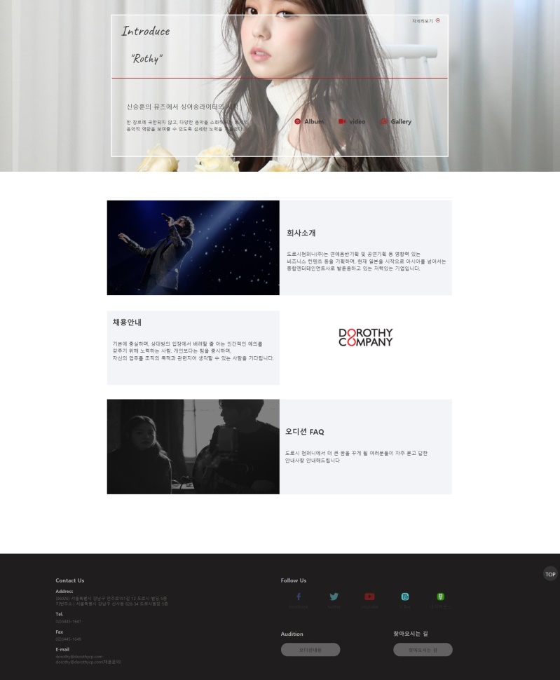
1.PC Website
포토샵(index) 시안

Slide 10
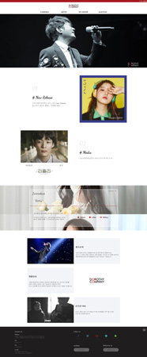
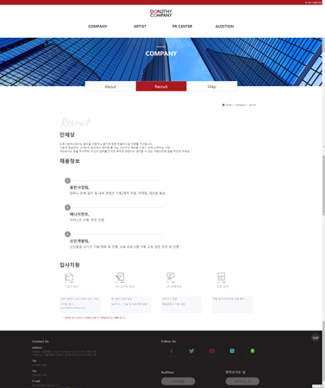
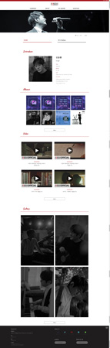
1.PC Website
디자인
Index
Sub1
Sub2

Slide 11
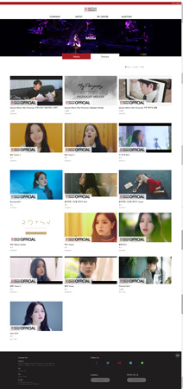
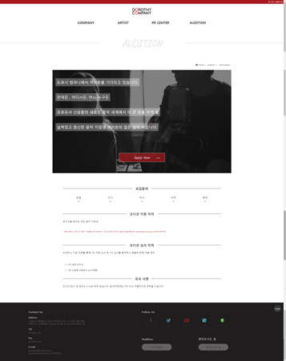
1.PC Website
디자인
Sub4
Sub5

Slide 12



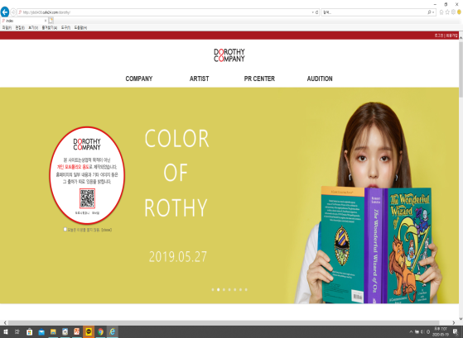
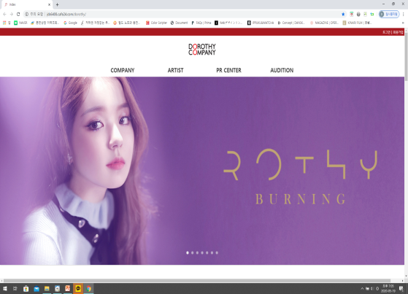
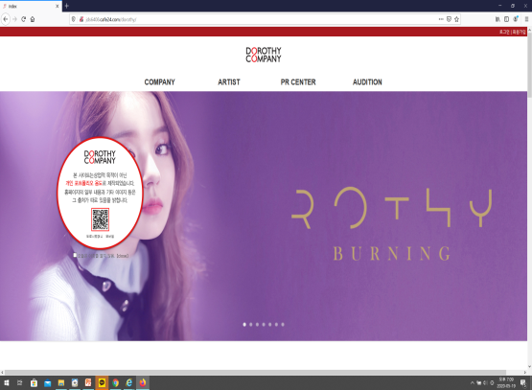


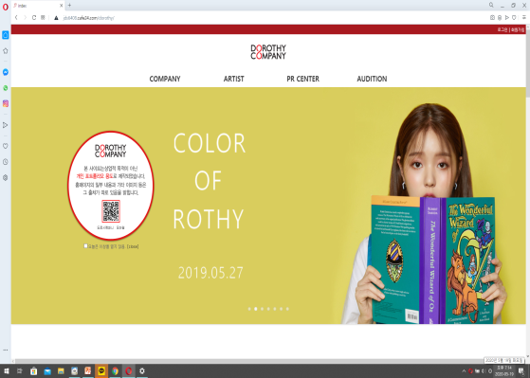
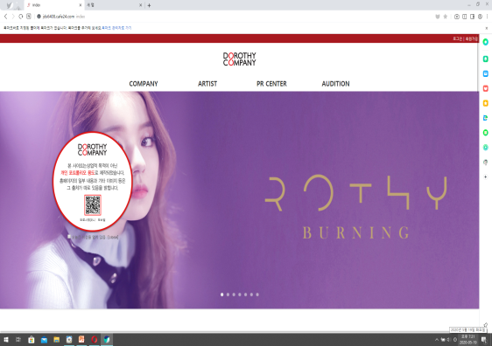
1.PC Website
Cross Browsing

Slide 13
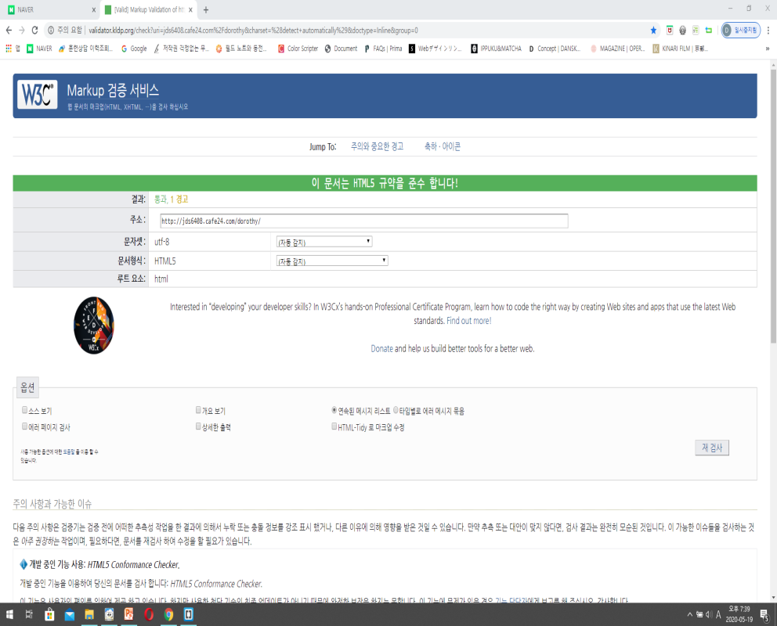
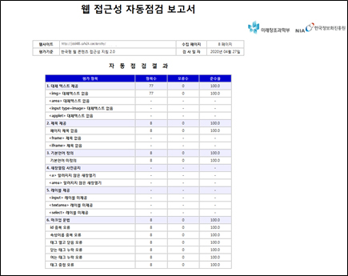

1.PC Website
웹 표준 & 웹 접근성
W3C 표준 마크업 검사
K-WAH 접근성 검사

Slide 14
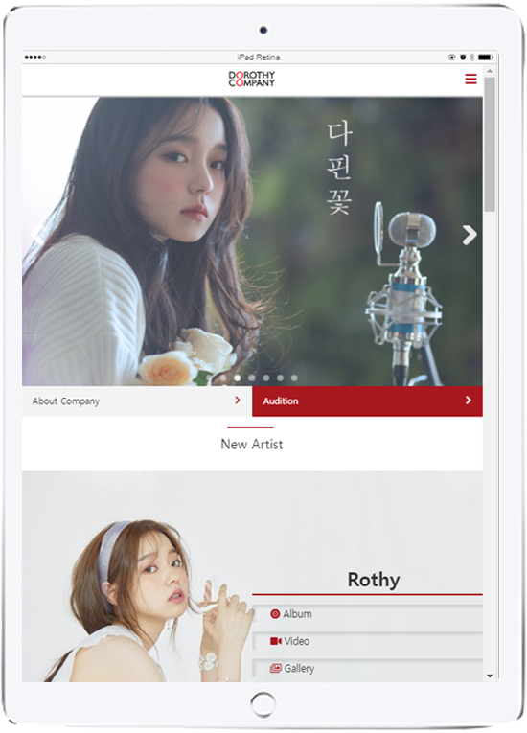
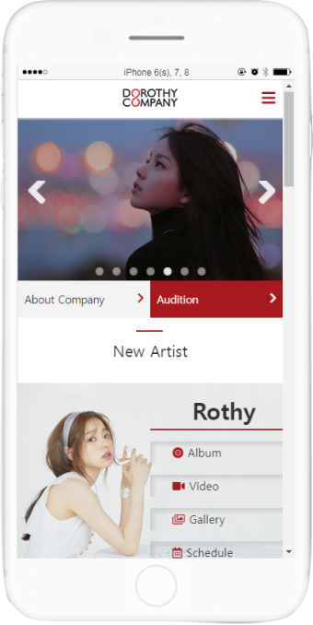
2.Mobile Website
Title. 도로시 컴퍼니
* Skill
HTML5, CSS3,JavaScript & jQuery
Duration :
20.03.25 ~ 04.03 (2 weeks)
* URL http://jds6408.cafe24.com/mobile
아이패드
아이폰

Slide 15
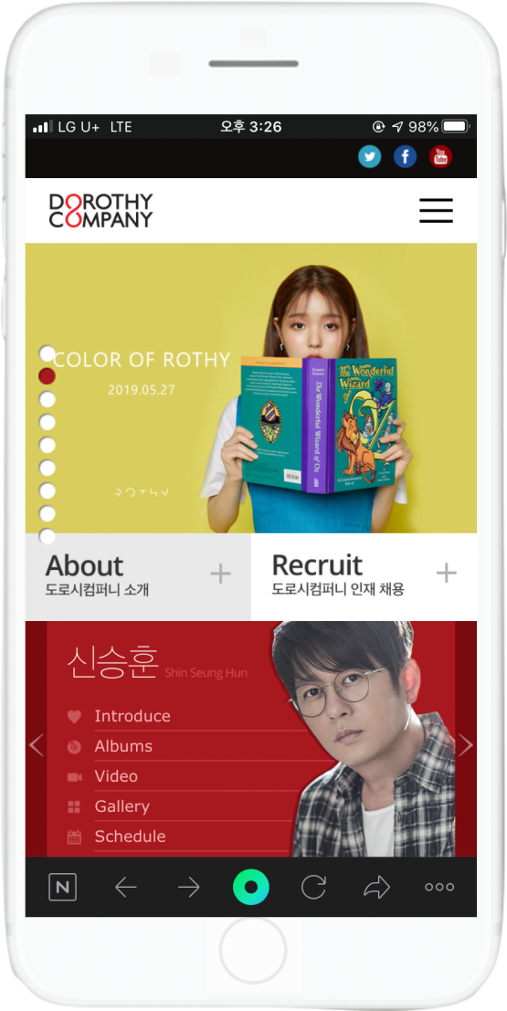
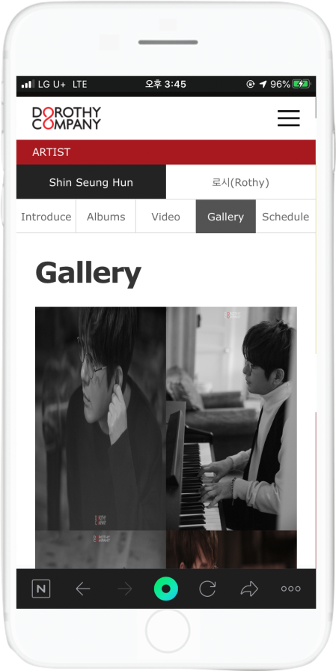
2.Mobile Website
- 좁은 공간에 정보가 빼곡하여 답답함
- 많은 정보로 가독성이 떨어짐
- 갤러리 사진이 해상도에 맞지 않아
늘어나 있음
모든 디바이스에 맞는 해상도 지원,
중요 정보들로 가독성을 높인 모바일 전용 사이트

Slide 16
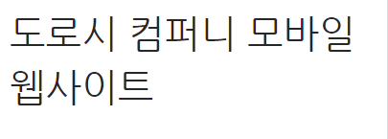
2.Mobile Website
기본 설정
Font-Size : 16px
Site Map
Font-Family : ‘Nanum Gothic’
</ Index>
Company
Audition
Artist
PR center
</ Company>
회사소개 / 찾아오시는 길
</ Artist>
신승훈 / 로시
</ PR center>
앨범 / 미디어
</ Audition>
Font-Color : ‘#333‘ , ‘#a8191f’ , ‘#fff’

Slide 17
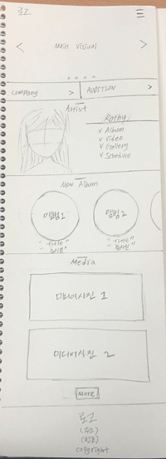
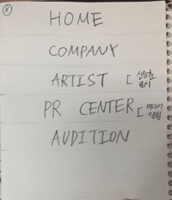
2.Mobile Website
페이퍼 스케치
< 햄버거 버튼
(메뉴 열고닫기)
메뉴
Background: #a8191f opacity(.5)
< 앨범 슬라이드
Color:
#fff

Slide 18
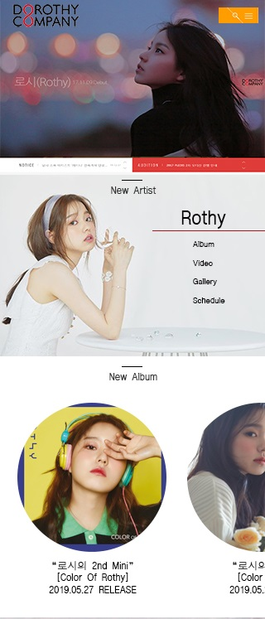
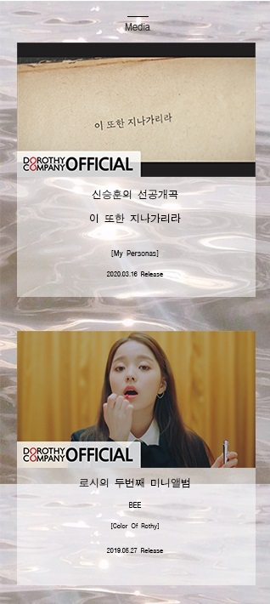
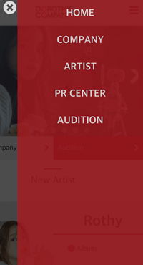
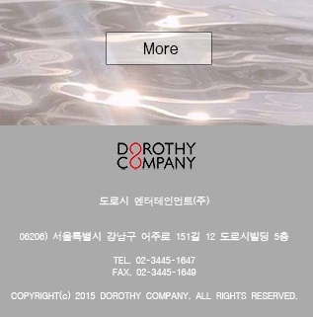
2.Mobile Website
포토샵(index) 시안
<main>
<menu btn>

Slide 19
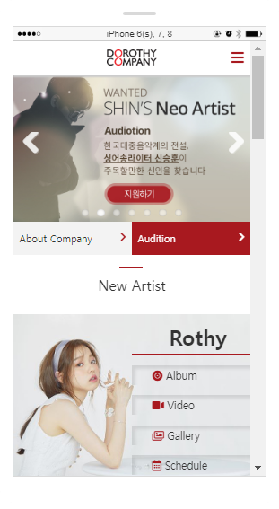
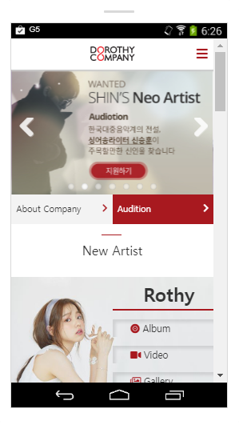
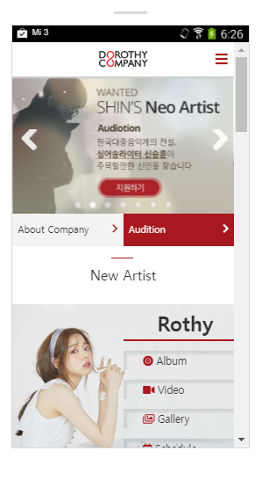
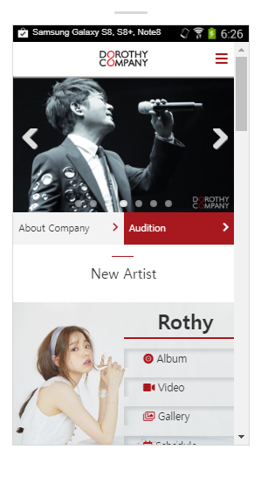
2.Mobile Website
디바이스 테스트
아이폰8
LG G5
샤오미 MI3
삼성 Galaxy S8, S8+, Note8

Slide 20
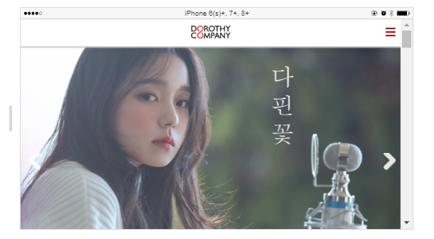
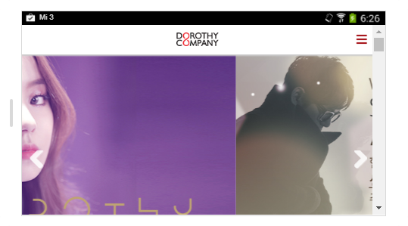
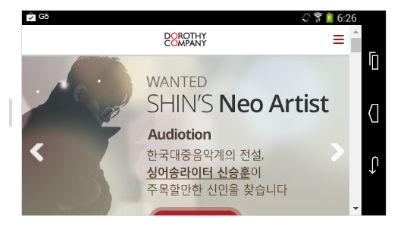
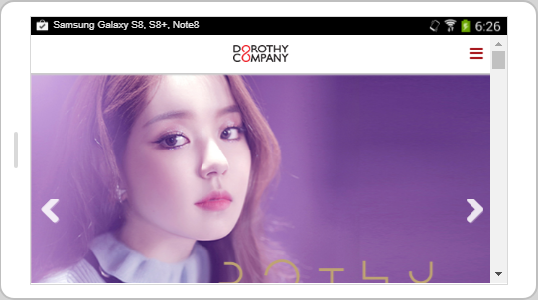
2.Mobile Website
디바이스(가로) 테스트
아이폰8
샤오미 MI3
삼성 Galaxy S8, S8+, Note8
LG G5

Slide 21
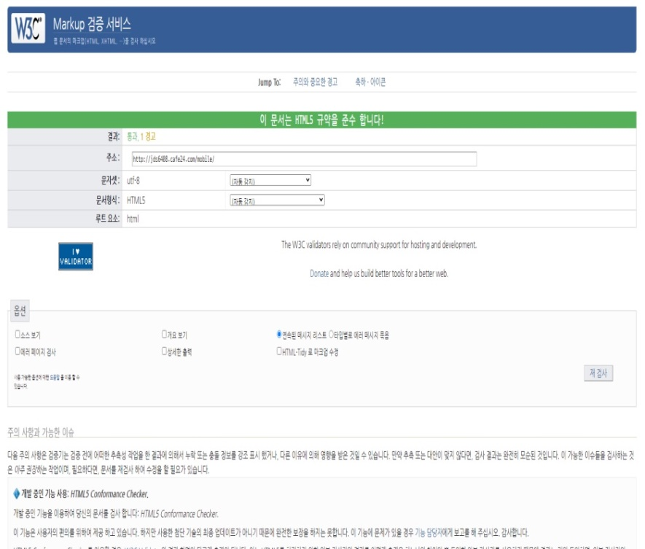
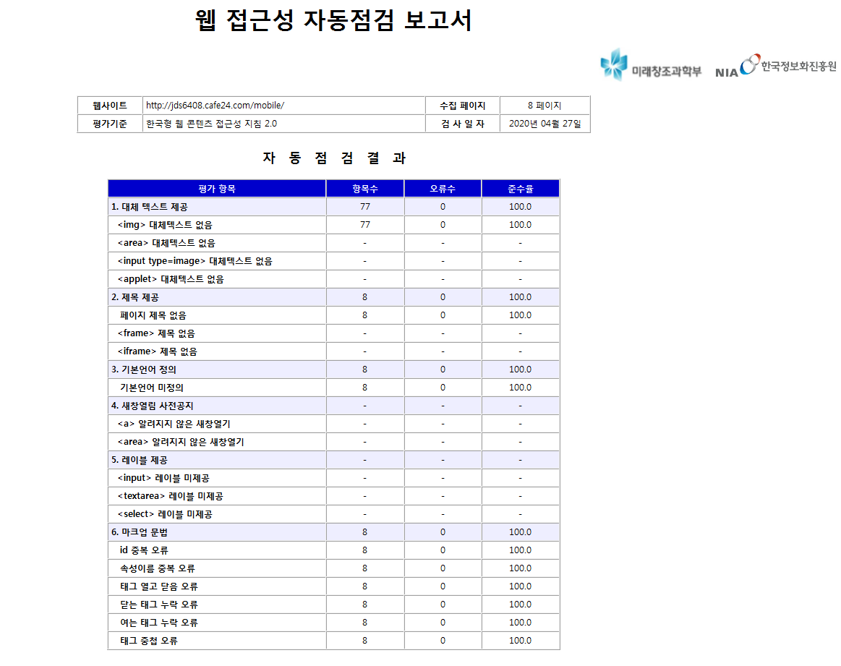
2.Mobile Website
웹 표준 & 웹 접근성
W3C 표준 마크업 검사
K-WAH 접근성 검사

Slide 22
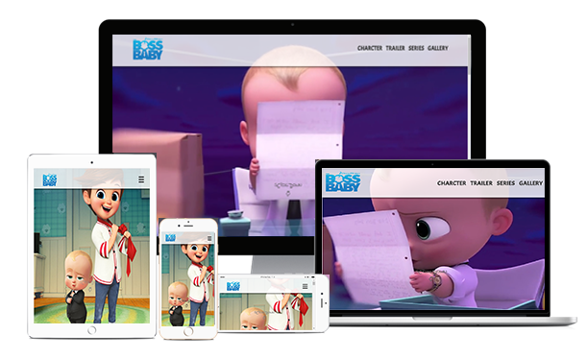
3.Responsive Website
Title. Boss Baby
* Skill
HTML5, CSS3,JavaScript & jQuery
Duration : 20.04.06~04.13(1 weeks)
URL http://jds6408.cafe24.com/media

Slide 23
3.Responsive Website
애니메이션 "Boss Baby"를 주제로
한 사이트로써, 다양한 디바이스에서
폭 넓게 이용할 수 있도록, 반응형 웹을
구축하였습니다.

Slide 24
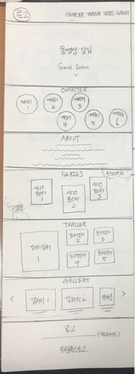
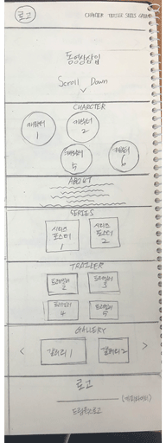
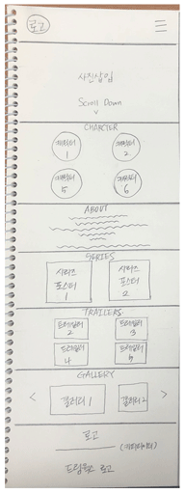
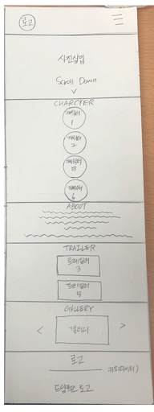
3.Responsive Website
페이퍼 스케치
Wide PC/일반 PC
Tablet
Tablet(small)
Mobile

Slide 25


3.Responsive Website
포토샵(index) 시안
첫 시안
수정 시안
동영상 삽입
레이아웃 변경
레이아웃 변경

Slide 26


3.Responsive Website
기본 설정
Font-Size : 16px
Site Map
Font-Family : 'Acme', sans-serif ( Heading )
</ Index>
Charcter
Series
Trailer
Gallery
</ Charcter>
Charcter 소개
</ Trailer>
예고편 소개
</ Series>
시리즈 소개
</ Gallery>
보스베이비 사진
'Indie Flower', cursive (본문글)
Font-Color : ‘#333‘ , ‘#75c8ed’ , ‘#fff’

Slide 27



*기준 해상도 설정*
와이드 PC : 1600px
일반 PC : 1280px
Tablet : 1024px
소형 Tablet : 768px
Mobile : 480px ~ 640px
3.Responsive Website
해상도별 레이아웃 반응
Wide PC/일반 PC
Tablet
Tablet(small)
Mobile

Slide 28


3.Responsive Website
웹 표준 & 웹 접근성
W3C 표준 마크업 검사
K-WAH 접근성 검사

Slide 29

4.WordPress Website
Title.VivenneWestwood
Duration :
20.04.15 ~ 04.18(1 weeks)
URL
http://jds64080.dothome.co.kr/wp

Slide 30


WordPress Website
테마 선정 및 사용 플러그인
적용 테마 : Sydney
사용 Plug-in : Elementor

Slide 31


WordPress Website
상세 디자인
Main
Sub-1

Slide 32


WordPress Website
상세 디자인
Sub-2
Sub-3

Slide 33
</>감사합니다

